Slide 1
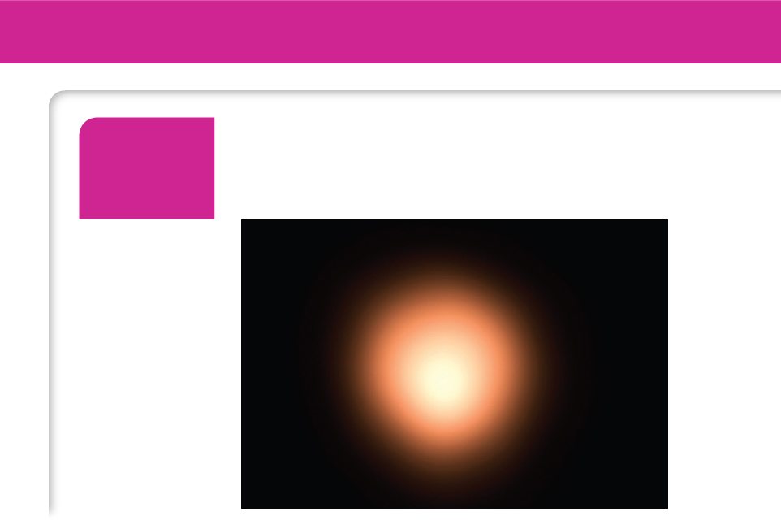
GTIII
Chuỗi và
Phương trình vi phân

Slide 2

§2
Chuỗi số dương
2.1. Tiêu chuẩn tích phân
Viện Toán ứng dụng và Tin học, Đại học Bách Khoa Hà Nội

Slide 3
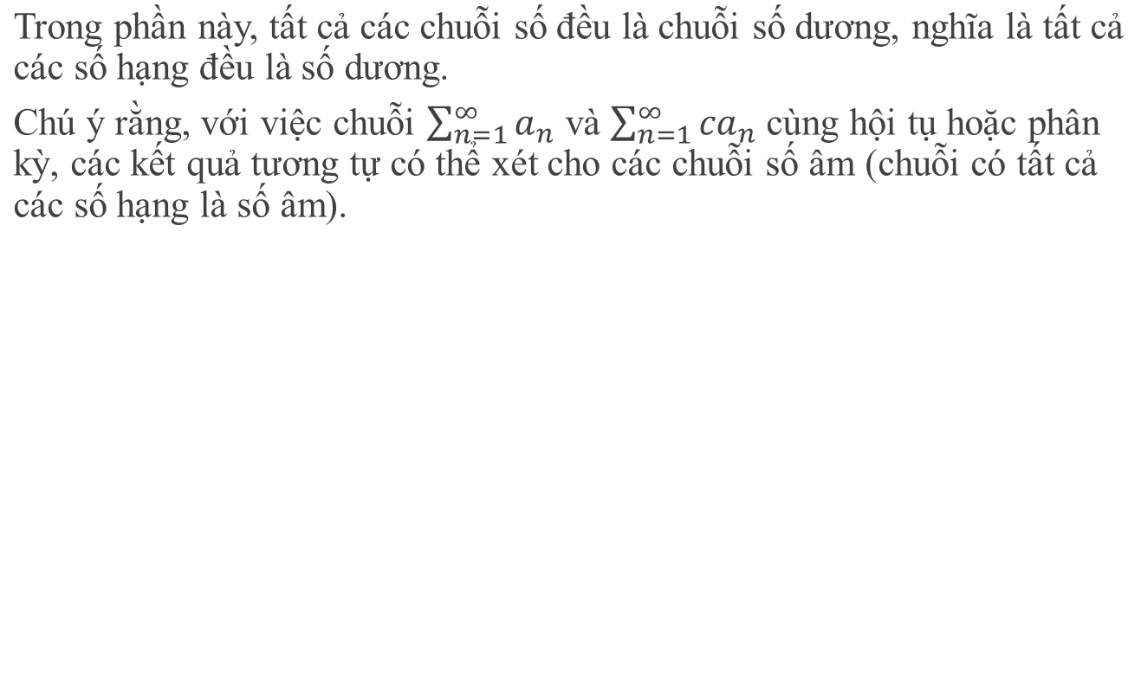
Chuỗi số dương

Slide 4
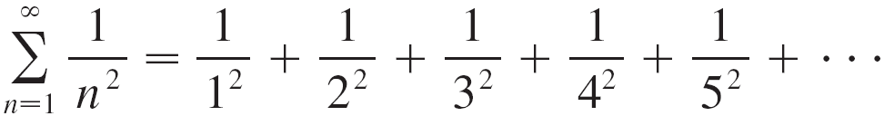
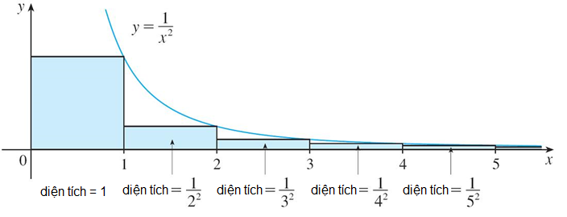
Tiêu chuẩn tích phân
Chúng ta bắt đầu với chuỗi nghịch đảo bình phương các số tự nhiên
Trên hình vẽ dưới, chúng ta có thể thấy đường cong y = 1/x² và các hình chữ nhật đều nằm dưới đường cong này.

Slide 5
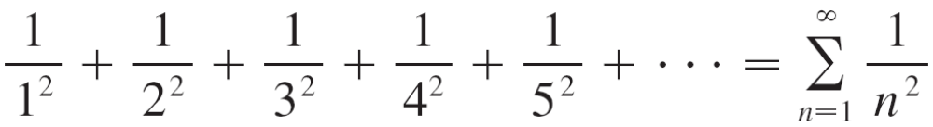

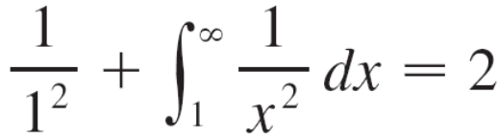
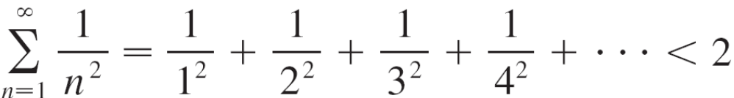
Tiêu chuẩn tích phân
Chiều rộng các hình chữ nhật là 1; chiều cao là giá trị hàm y = 1/x² do đó tổng diện tích các hình chững nhật là:
Nếu ta bỏ qua hình chữ nhật đầu, tổng diện tích các hình chữ nhật còn lại nhỏ hơn diện tích phía dưới đường cong y = 1/x² với x ≥ 1, là giá trị của tích phân
Tích phân suy rộng này hội tụ và có giá trị 1. Nghĩa là các tổng riêng đều có giá trị nhỏ hơn:
Mặt khác, do tất cả các số hạng đều dương, nên dãy tổng riêng là dãy tăng và bị chặn trên nên nó hội tụ. Nghĩa là chuỗi là hội tụ và có tổng bé hơn 2.

Slide 6
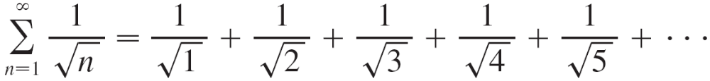


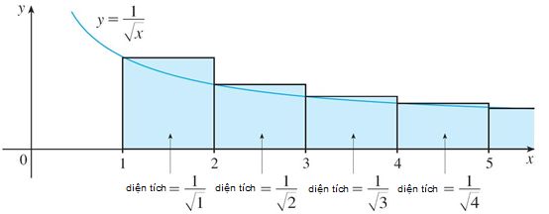
Tiêu chuẩn tích phân
Tương tự, chúng ta sử dụng hình vẽ sau, nhưng trong trường hợp này các hình chữ nhật đều vượt lên trên đường cong
Chiều rộng các hình chững nhật là 1. Chiều cao bằng giá trị của hàm

Slide 7
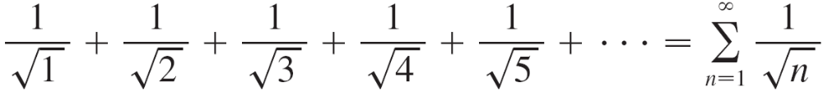

Tiêu chuẩn tích phân
Khi đó tổng diện tích các hình chữ nhật là
Tổng diện tích này lớn hơn diện tích phía dưới đường cong
với x ≥ 1, là giá trị của tích phân
Nhưng tích phân suy rộng này là phân kỳ. Nói cách khác, diện tích dưới đường cong là vô hạn. Nghĩa là, tổng chuỗi là vô hạn, nghĩa là chuỗi là phân kỳ.

Slide 8
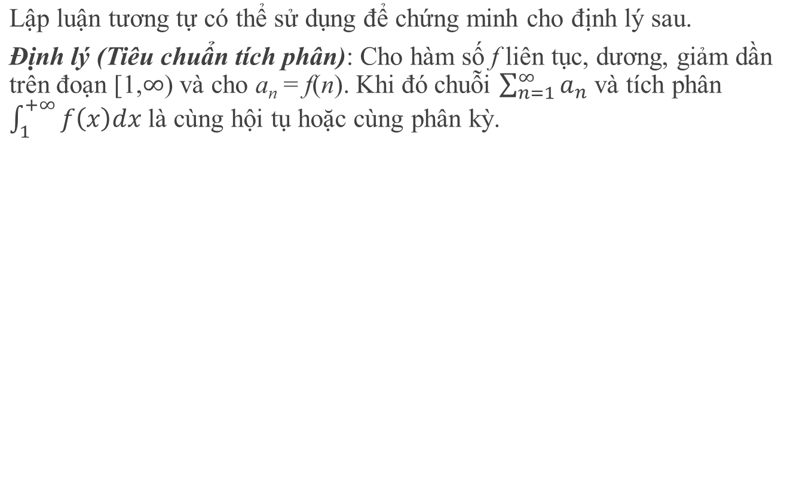
Tiêu chuẩn tích phân

Slide 9
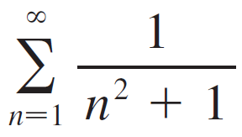

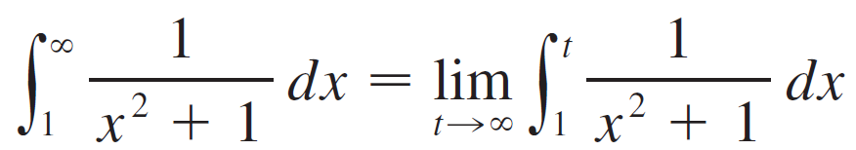
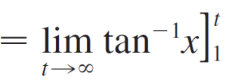
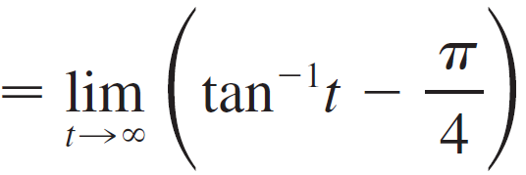
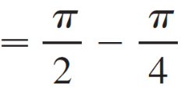
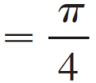

Ví dụ
Xét tính hội tụ của chuỗi
Lời giải:
Hàm f (x) = 1/(x² + 1) liên tục, dương, giảm trên [1, ) nên ta sử dụng tiêu chuẩn tích phân:
Nghĩa là 1/(x² + 1)dx hội tụ, do đó theo tiêu chuẩn tích phân chuỗi Σ 1/(n² + 1) hội tụ.

Slide 10
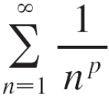
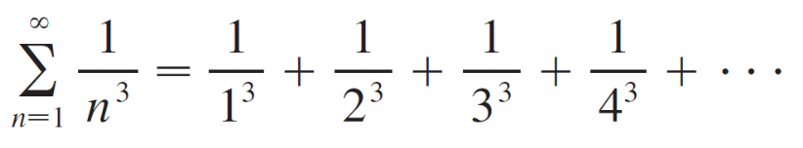
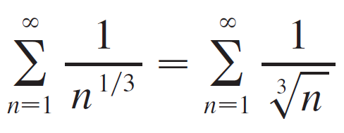
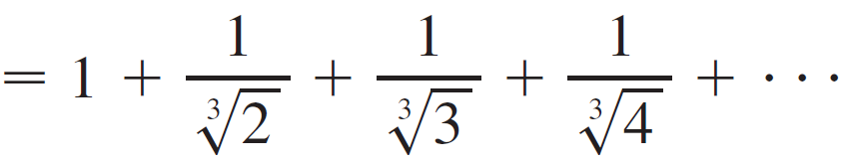
Tiêu chuẩn tích phân
Chuỗi hội tụ khi p > 1 và phân kỳ khi p ≤ 1.
Ví dụ: chuỗi hội tụ
chuỗi phân kỳ

Slide 11
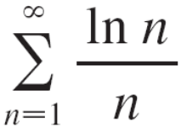
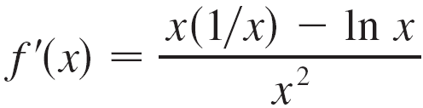
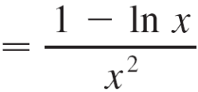
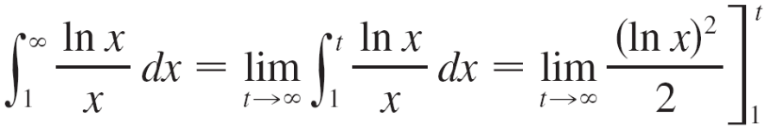
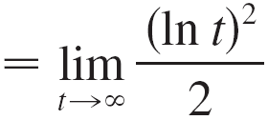

Ví dụ
Xét tính hội tụ của chuỗi
Lời giải:
Hàm f (x) = (ln x)/x dương, liên tục với x > 1 do hàm loga là dương và liên tục. Mặt khác
Do đó f '(x) < 0 khi ln x > 1, nghĩa là, x > e. Từ đó, ta có f là hàm giảm khi x > e. Do đó, ta có thể sử dụng tiêu chuẩn tích phân.
Do tích phân suy rộng là phân kỳ nên chuỗi Σ (ln n)/n là phân kỳ theo tiêu chuẩn tích phân.

Slide 12
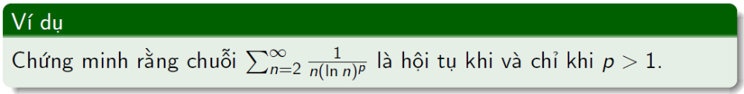
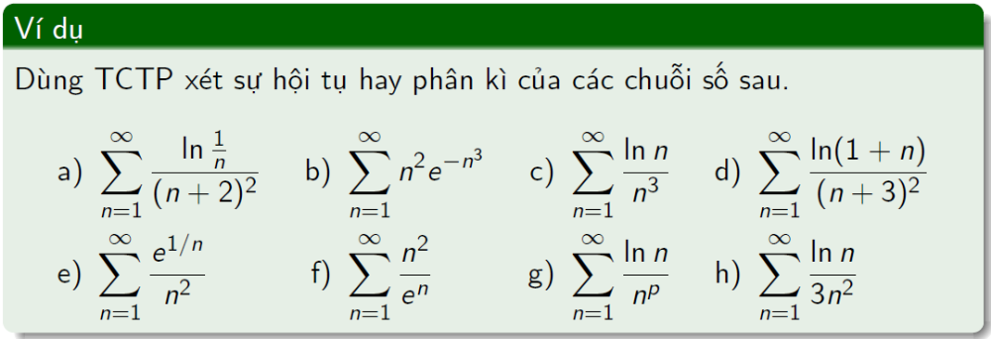
Ví dụ

Slide 13
§2
Chuỗi số dương
2.2. Tiêu chuẩn so sánh
Viện Toán ứng dụng và Tin học, Đại học Bách Khoa Hà Nội

Slide 14
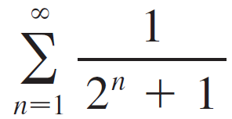


Tiêu chuẩn so sánh
Ý tưởng của tiêu chuẩn so sánh là so sánh một chuỗi cho trước với một chuỗi khác đã biết là hội tụ hay phân kỳ. Ví dụ, chuỗi
gợi ý chúng ta về chuỗi , là chuỗi cấp số nhân với công bội
Bởi chuỗi ban đầu rất giống với một chuỗi hội tụ, nên ta có thể nghĩ đến việc chứng minh nó hội tụ.

Slide 15
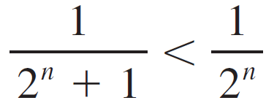
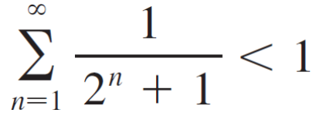
Tiêu chuẩn so sánh
Bất đẳng thức
chỉ ra rằng chuỗi ban đầu có các số hạng nhỏ hơn chuỗi cấp số nhân, vì thế các tổng riêng đều nhỏ hơn 1 (tổng của chuỗi cấp số nhân).
Nghĩa là các tổng riêng tạo thành dãy tăng bị chặn trên, nên hội tụ. Và tổng của chuỗi nhỏ hơn tổng của chuỗi cấp số nhân.

Slide 16
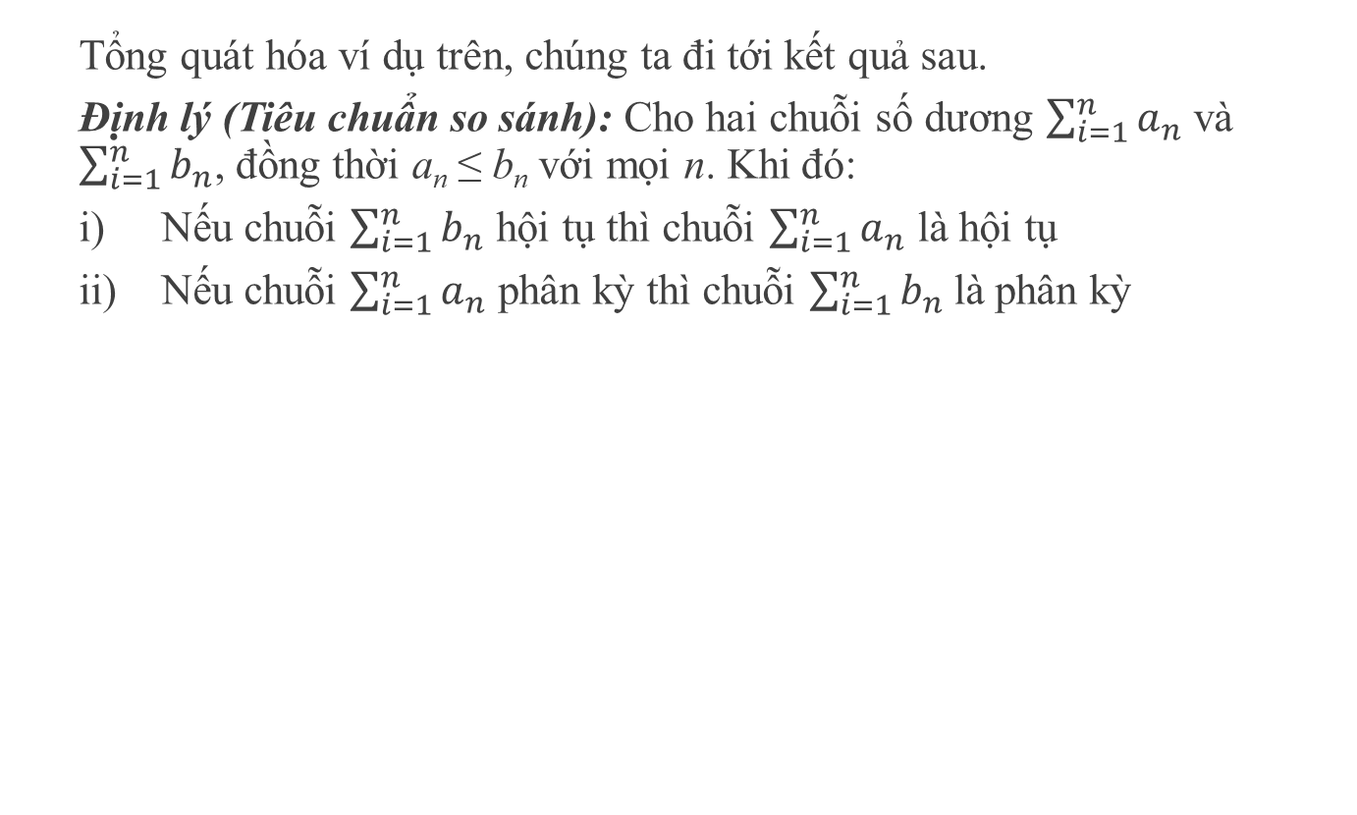
Tiêu chuẩn so sánh

Slide 17
Tiêu chuẩn so sánh
Để sử dụng tiêu chuẩn so sánh, chúng ta cần biết về tính hội tụ hay phân kỳ của một chuỗi Σ b_{n} nào đó để so sánh. Về cơ bản, chúng ta thường sử dụng:
Chuỗi [Σ 1/n^{p} hội tụ khi p > 1 và phân kỳ khi p ≤ 1]
Chuỗi cấp số nhân [Σ ar ^{n – 1} hội tụ khi | r | < 1 và phân kỳ khi | r | ≥ 1]

Slide 18
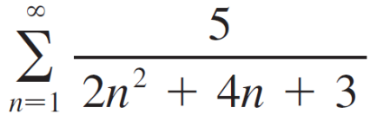
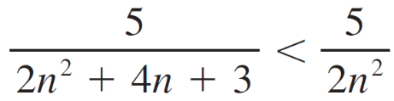
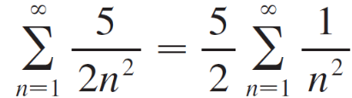
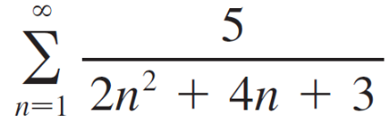
Ví dụ
Xét tính hội tụ của chuỗi:
Nội dung:
Ta có:
và
là chuỗi hội tụ. Nên chuỗi hội tụ theo tiêu chuẩn so sánh.

Slide 19
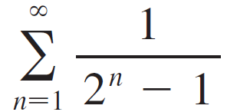
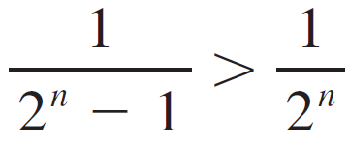
Tiêu chuẩn so sánh
Chú ý 1:
Mặc dù điều kiện a_{n} ≤ b_{n} hay a_{n} ≥ b_{n} trong tiêu chuẩn so sánh là cho mọi n, ta chỉ cần kiểm tra cho n ≥ N, với N là số nguyên dương nào đó, vì sự hội tụ hay phân kỳ của một chuỗi số không bị ảnh hưởng bởi một số hữu hạn số hạng nào đó.
Chú ý 2:
Trường hợp chuỗi lớn phân kỳ, không kết luận được gì về chuỗi nhỏ.
Trường hợp chuỗi nhỏ hội tụ, không kết luận được gì về chuỗi lớn.
Ví dụ: với chuỗi , ta không thể sử dụng so sánh

Slide 20
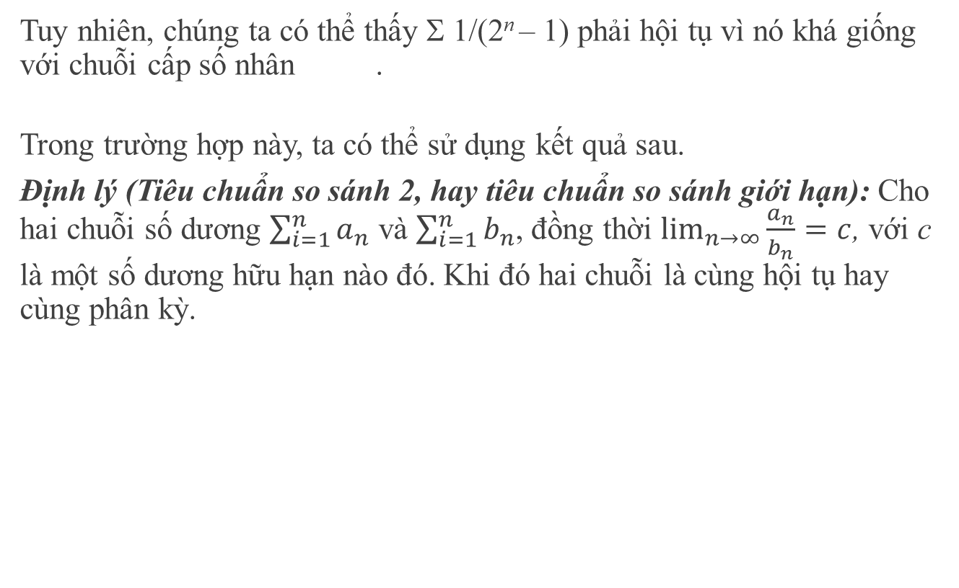

Tiêu chuẩn so sánh

Slide 21
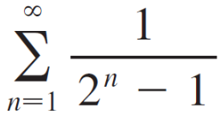
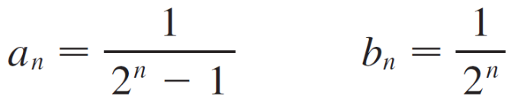
Ví dụ
Xét tính hội tụ của chuỗi số:
Lời giải:
Sử dụng
và
Do chuỗi Σ 1/2^{n} là chuỗi cấp số nhân hội tụ nên chuỗi đã cho hội tụ theo định lý so sánh giới hạn.

Slide 22
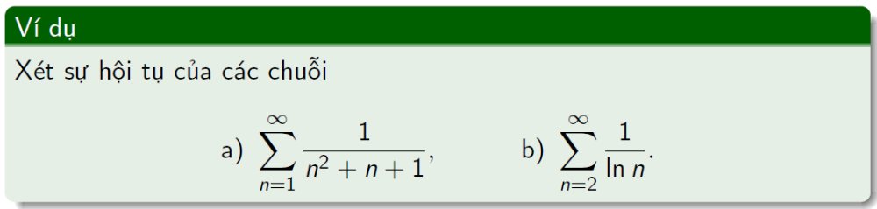
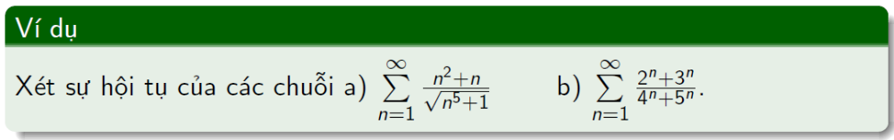
Ví dụ

Slide 23
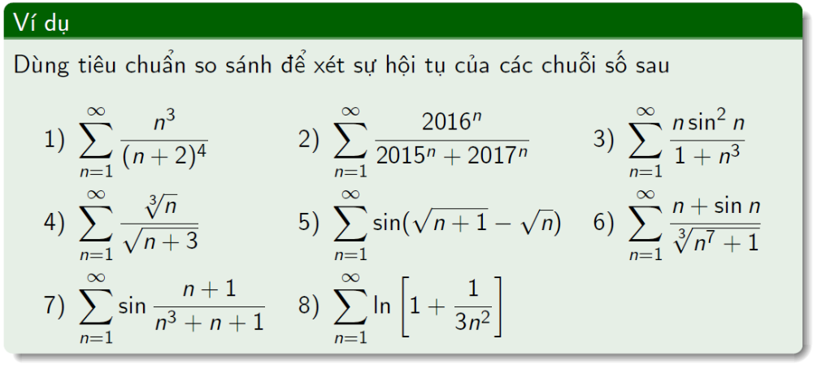
Ví dụ

